Slide 1
Sistemas Operativos en Tiempo Real
Febrero, 2021

Slide 2
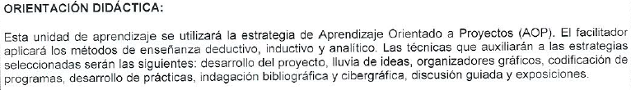
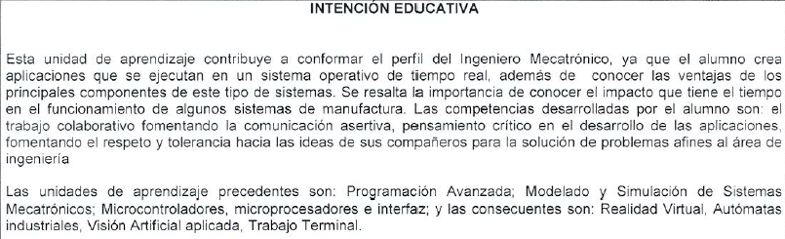
Orientación didáctica, intención educativa

Slide 3
U.T. 1 Introducción a los sistemas operativos en tiempo real
1.1 Definición de un sistema operativo en tiempo real
1.2 Diferencias entre un kernel de tiempo real y un kernel normal
1.3 Conociendo sistemas operativos en tiempo real
1.4 Características en la instalación de un sistema operativo en tiempo real

Slide 4
U.T. 2 Programación concurrente
2.1 Conceptos de procesos
2.2 Concepto de concurrencia
2.3 Exclusión mutua
2.4 Semáforos
2.5 Mensajes

Slide 5
U.T. 3 Las tareas, interrupciones y el reloj en tiempo real
3.1 Tareas en tiempo real
3.2 Interrupciones
3.3 Reloj del sistema

Slide 6
U.T. 4 Planificación de procesos
4.1 Planificador del sistema en tiempo real
4.2 Enfoque cíclico
4.3 Algoritmos de planificación
4.4 Procesos esporádicos y aperiódicos
4.5 Interacción de procesos y bloqueo

Slide 7
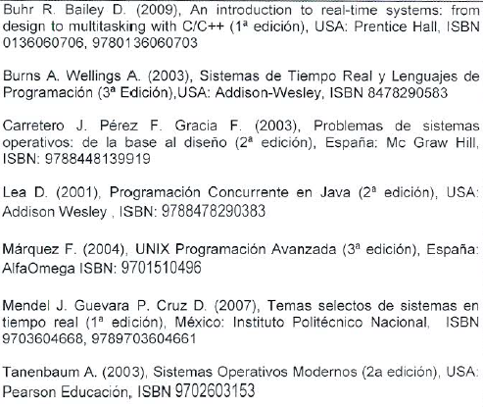
BIBLIOGRAFIA

Slide 8
BIBLIOGRAFIA

Slide 9
BIBLIOGRAFIA
M. Samek, Practical UML statecharts in C/C++, Newnes Elsevier, 2009.
K.C. Wang, Design and Implementation of the MTX Operating System, Springer International Publishing, 2015.
K.C Wang, Systems Programming in Unix/Linux, Springer, 2018.

